Slide 1

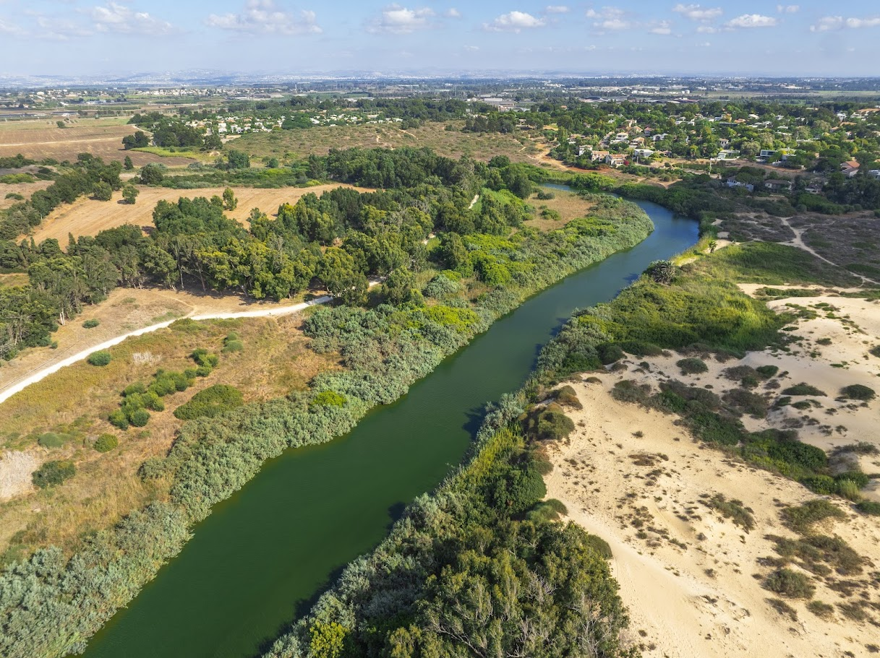
נחלים - האתגר
הסיבות למצבם העגום של הנחלים, הצעות לשיפור
ולמה חשוב להטיל היטל הזרמה לנחל?

Slide 2

הסיבות לזיהום הנחלים והתוצאה
תוצאה | סיבה
קולחים באיכות נמוכה זורמים לנחלים | כמחצית מהמט"שים אינם עומדים בתקנות
הזרמת שפכים וקולחים בכל ימות השנה | אלפי תקלות במט"שים ובמערכות ההולכה
זיהום נחלים וסגירת חופים לרחצה | חיבורים צולבים מזרימים ביוב
זיהום נחלים וים | חסרות תחנות מי קיץ
הזרמת קולחים בעיקר בחורף | מחסור מצטבר במאגרי קולחים
המזהם לא חושש וגם לא משלם | היעדר אכיפה, סנקציות והיטל הזרמה

Slide 3
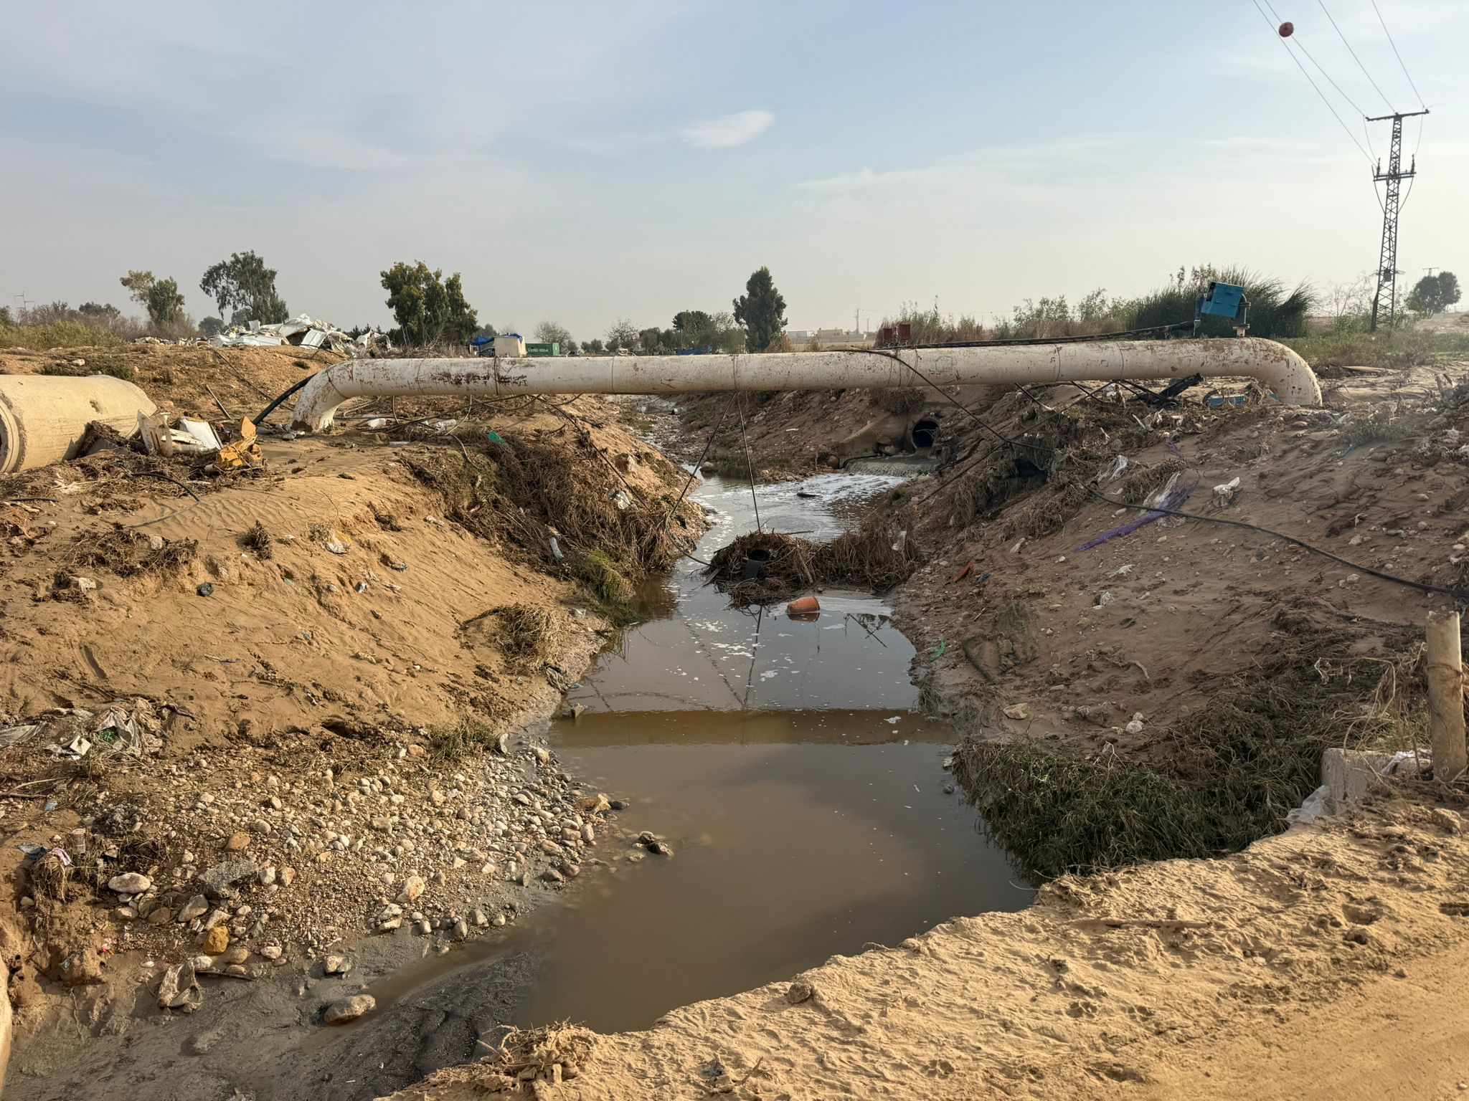
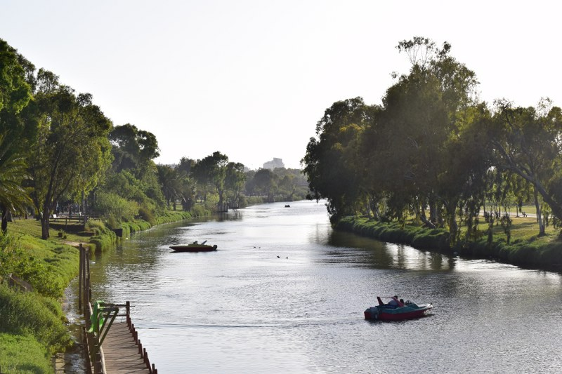
מה צריך לעשות?
להעלות את איכות הקולחים
להקים מאגרים – חמישה מיליארד שקלים
לנתק חיבורים צולבים בין מערכות הביוב והנגר – הצעות נוספות בהמשך
להקים תחנות קיץ
לשפר יכולות אכיפה ולהטיל קנסות מנהליים – רני עמיר
למנוע תקלות באמצעות תכנון ותחזוקה נכונים (שקמה רמה"ש)
הטלת היטל הזרמה על מזרימי שפכים וקולחים לנחלים

Slide 4
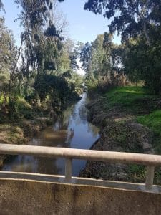
היטל הזרמה לנחל – השתמשת שילמת!
מזרימי קולחים וביוב לים משלמים היטל הזרמה החל מ- 2011.
בכל המדינות שבהן קיים היטל הוא חל על הנחלים.
ארגוני הסביבה מנסים שנים לקדם היטל – בעקבות פסק דין תימורים נפתח הפתח לכך.
  איך צריך לחשב את ההיטל?
באמצעות נוסחה שלוקחת בחשבון את מיקום ההזרמה, אורך הקטע המושפע והרכב המזהמים.
מי שלא קיבל היתר הזרמה ישלם סכום כפול.

Slide 5
לאן ילך הכסף?
לקופה נפרדת בקרן למניעת זיהום ים (שאליה מגיעים תקבולי היטל ההזרמה).
אפשרות א' – הקרן תפרסם קולות קוראים לרשויות מקומיות, רשויות ניקוז ועוד, וגם תוכל להשתמש בכסף למטרות ניטור ואכיפה.
אפשרות ב' – הכסף ינותב ישירות לקופתן של רשויות ניקוז ונחלים ולרשויות נחל כדי שישתמשו בו לשיקום הנחל הפגוע.
ההיטל הוא לא עונש הוא מבטא את השימוש שעושים המזרימים במשאב הציבורי.
על רשות המים והמשרד להגנת הסביבה להתחיל לגבות את ההיטל כבר עכשיו!

Slide 6
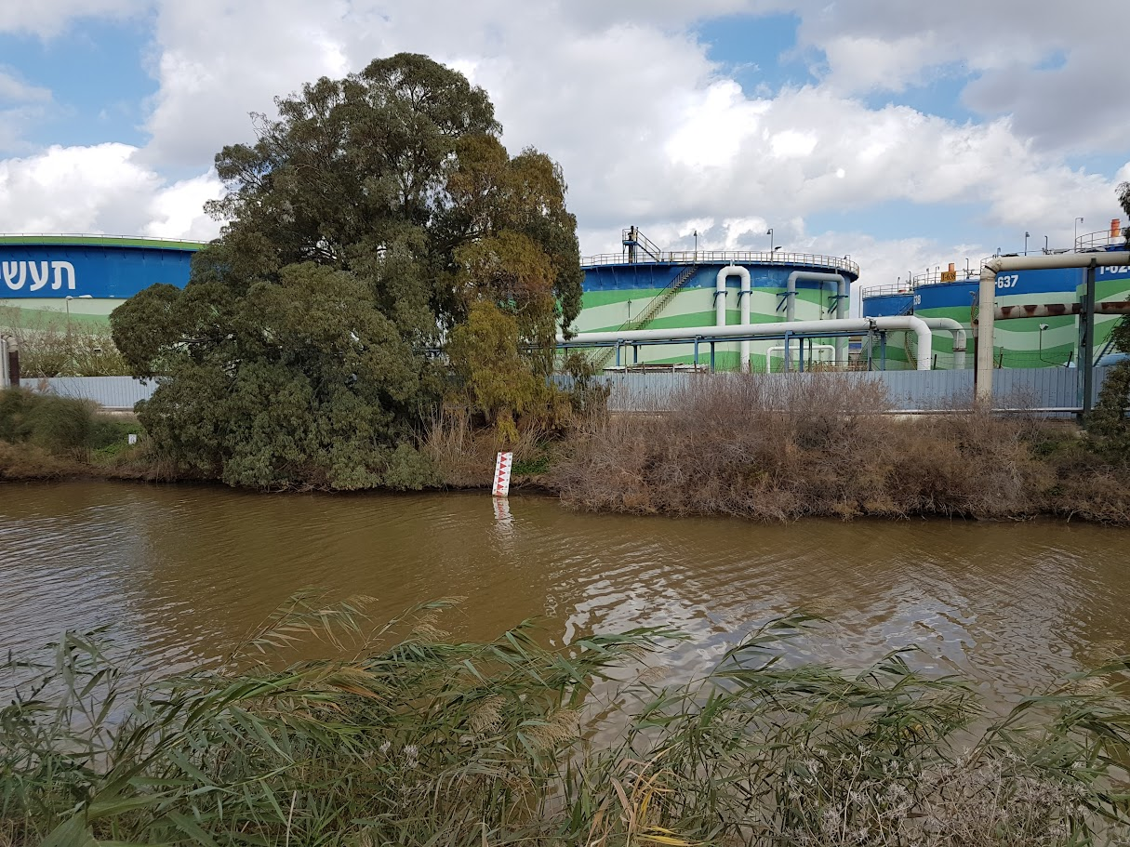
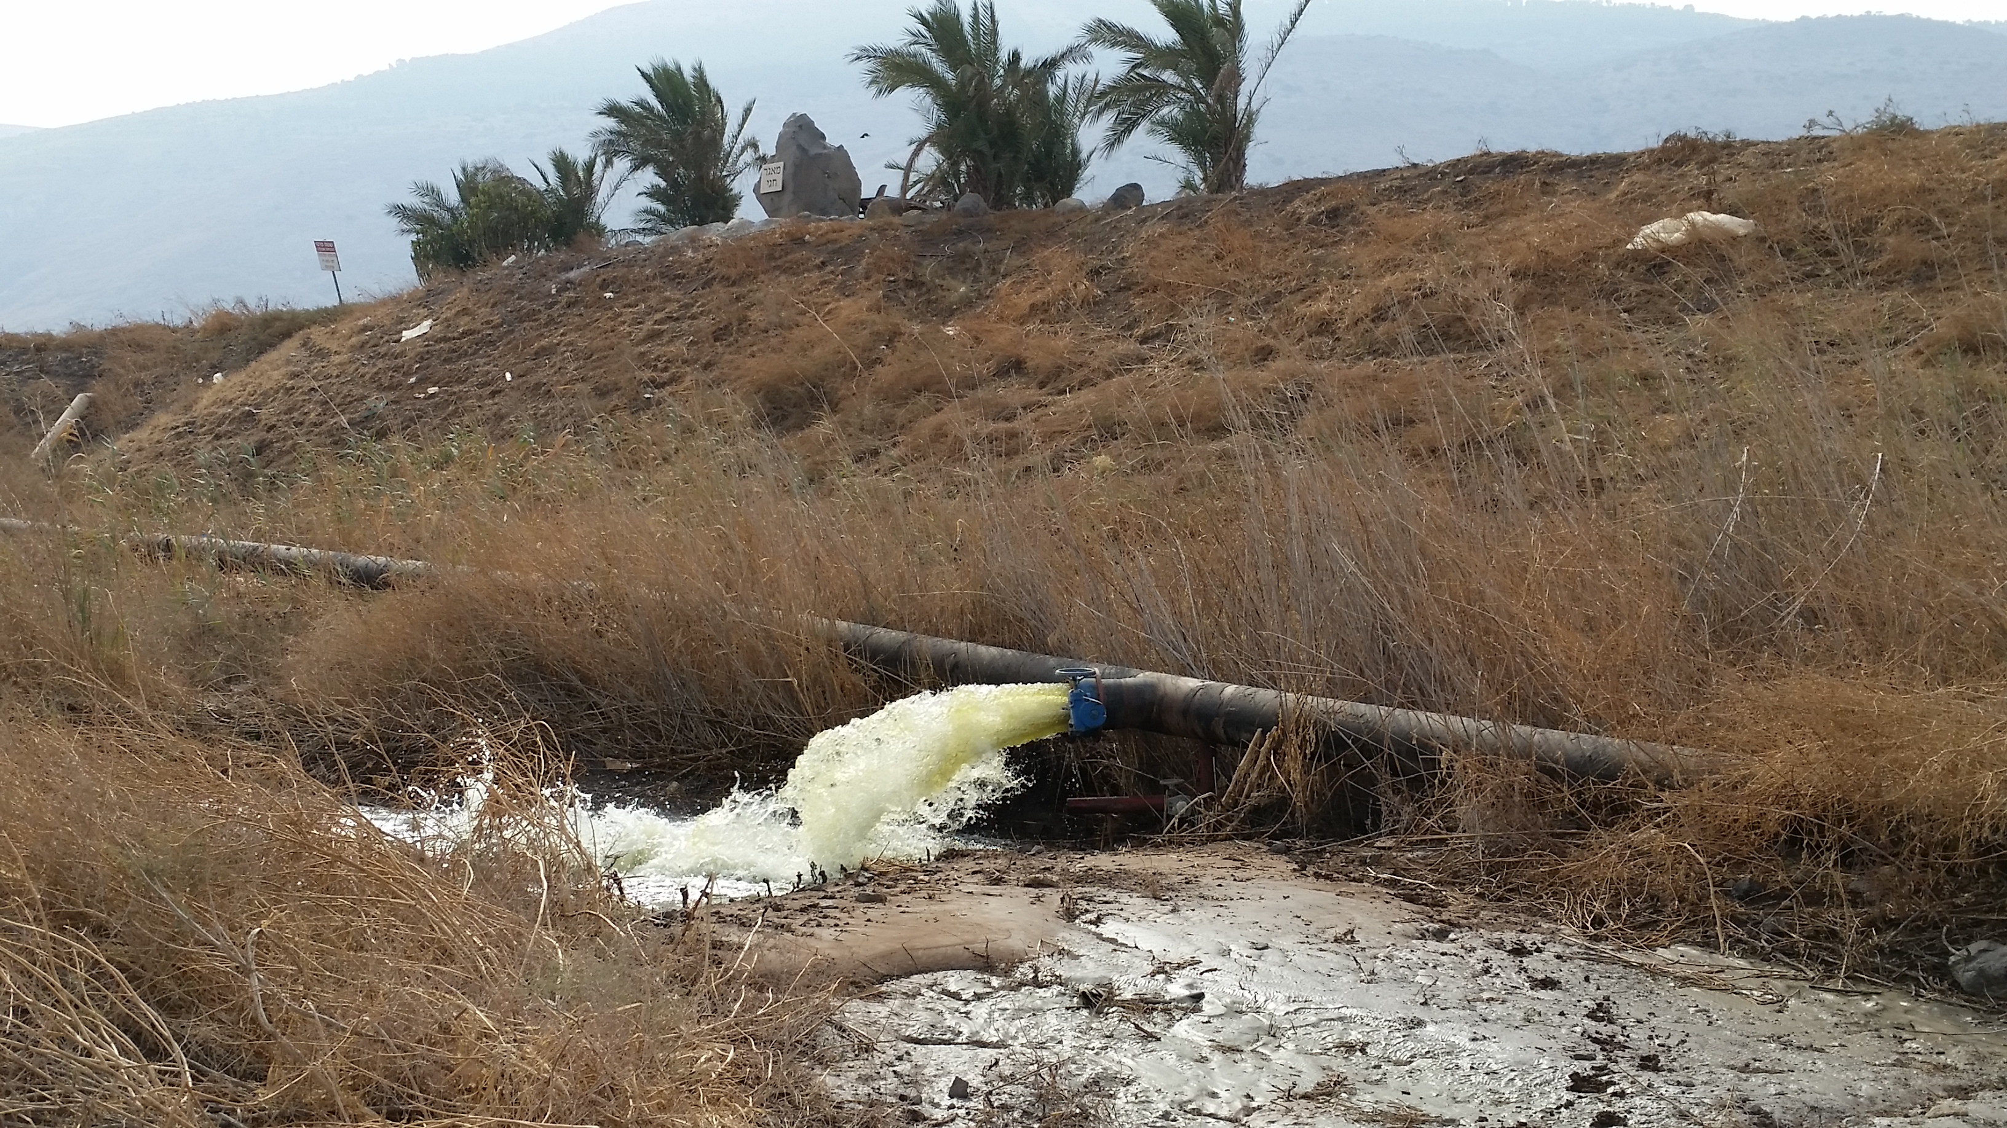
מה ומי בהמשך המושב?
מניעת זיהום נחלים – אתגרים והזדמנויות, רני עמיר, סמנכ"ל משאבי טבע במשרד להגנת הסביבה,
הצעה לשיפור איכות מי נחל לכיש, ד"ר ליאור אסף
"מניעת גלישת ביוב לנחלים – המקרה של מט"ש דינור", מהנדסת זוהר שוורצמן מחברת הייעוץ DHV

